Slide 1

Formation Docker
Présenté par :
- Aymane Anam
- Youssef Benmira

Slide 2
Plan de la formation
Présenter le concept traditionnel de la virtualisation
Mettre en accent les points faibles de cette technologie
Présenter la technologie de containérisation et ses avantages par rapport à la virtualisation
Quizz Kahoot
Présenter les concepts derrière le fonctionnement des conteneurs docker et les standards de l’industrie
Points faibles des conteneurs
Présentation de la technologie Docker
Présentation de l’architecture docker
Expliquer comment créer des images Docker
Création du fichier Dockerfile
Présentation de WSL pour lancer des conteneurs Docker sur Windows 10
Lancement de conteneurs / expliquer avec un exemple concret
Quizz Kahoot
Présentation des différentes commandes Docker
Gestion des conteneurs et création d’un cluster
Quizz Kahoot
Présentation de cas d’utilisation concrets des conteneurs
Compiler une application GTK écrite en C avec un conteneur docker personnalisé
Utilisation d’un web application firewall pour sécuriser une application sans apporter de correctif applicatif
Utiliser Cadvisor pour monitorer les conteneurs Docker
Quizz Kahoot

Slide 3

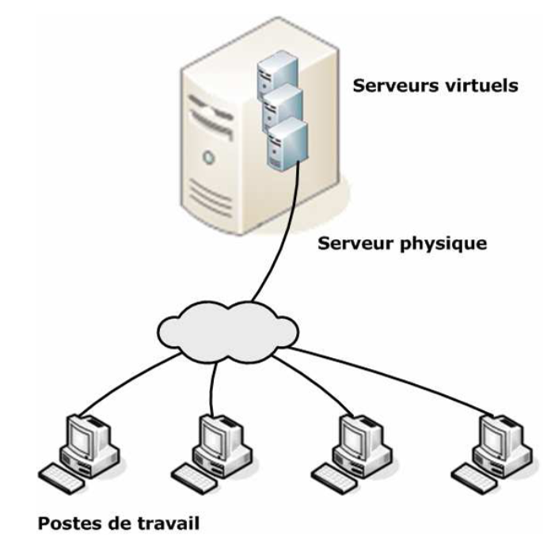
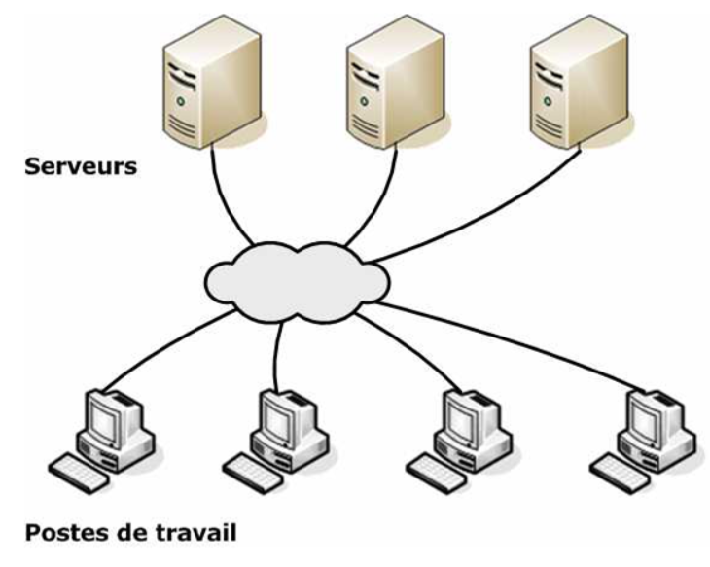
C’est quoi la virtualisation ?
La virtualisation est une technologie qui permet de faire fonctionner plusieurs systèmes d'exploitation, en parallèle, sur un même ordinateur

Slide 4

Inconvénients ?
Complexité de gestion apporte son lot de risques inhérents au “tout virtuel”.
Si la machine qui héberge tous les OS s’arrête ou si la montée en charge d’une application est flagrante, la situation peut vite tourner mal.
Difficulté de localiser l’origine des pannes, grâce aux fonctionnalités automatiques de répartition de charge.

Slide 5

C’est quoi la containérisation ?
La containérisation est une technique qui permet d’empaqueter votre application et toutes ses dépendances ensemble sous la forme d’un container pour assurer que votre application fonctionne de manière identique dans tous les environnements.

Slide 6
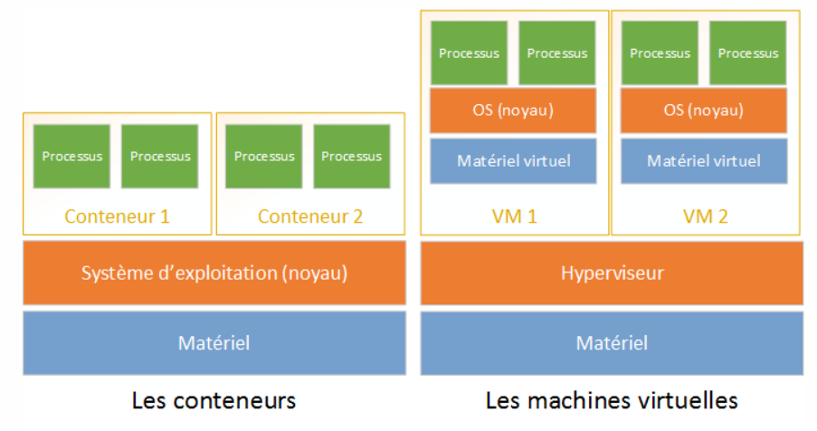
Avantages de la containérisation par rapport à la virtualisation ?
Les machines virtuelles sont plus lourdes.
Facilité du déploiement
Vitesse
Isolation des erreurs
Sécurité

Slide 7

Quiz Kahoot #1

Slide 8
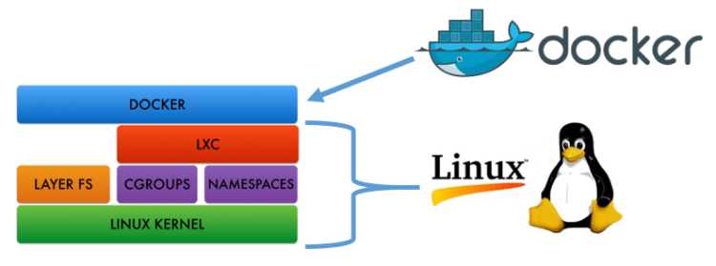
Concepts derrière le fonctionnement des conteneurs
Kernel linux
Namespaces
cgroups

Slide 9


Présentation du kernel
Ça s’appelle GNU/Linux et non Linux 🙂, Linux c’est le kernel et pas tout l’OS

Slide 10
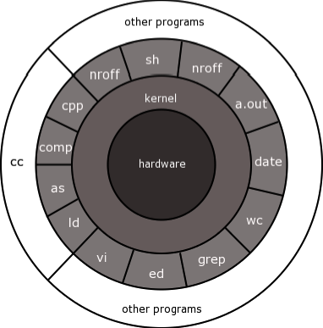
Rôle d’un kernel
Gestion de la mémoire
Gestion des processus
Pilotes de périphériques
Appels système et sécurité

Slide 11
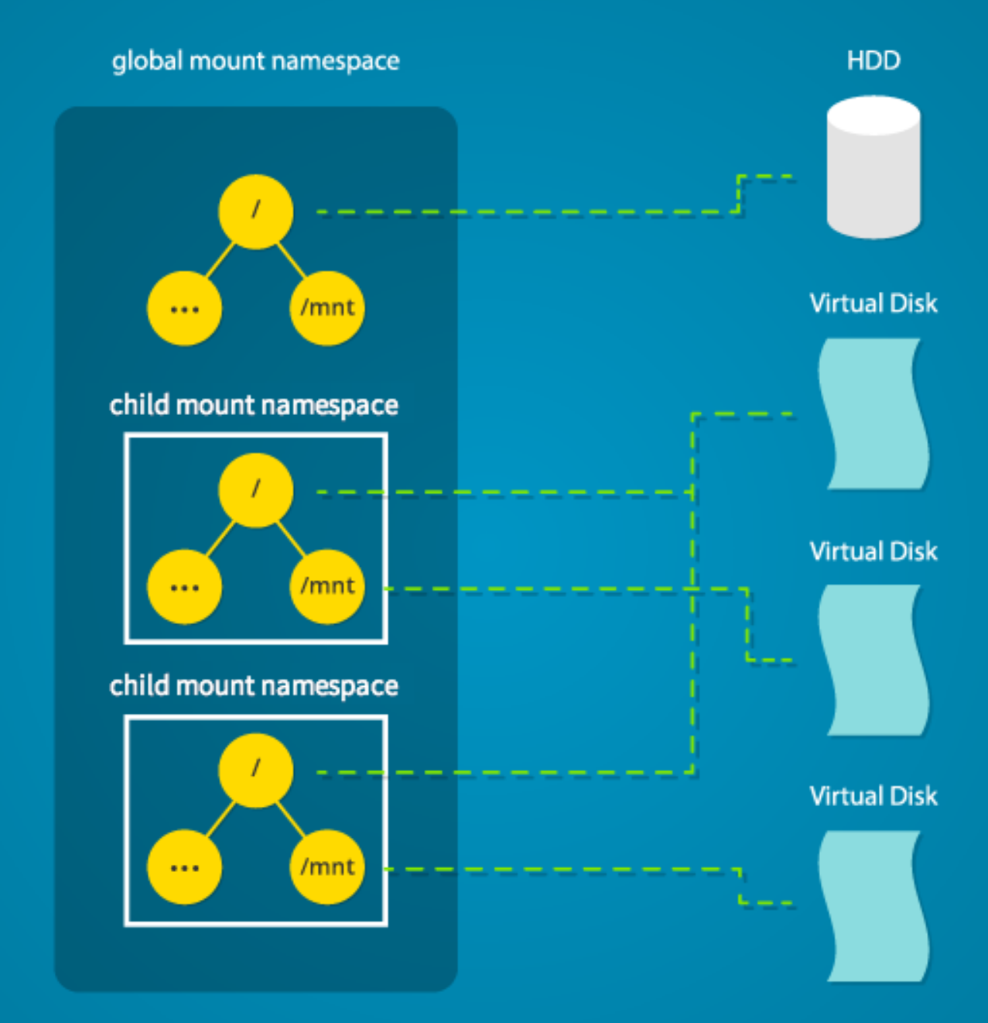
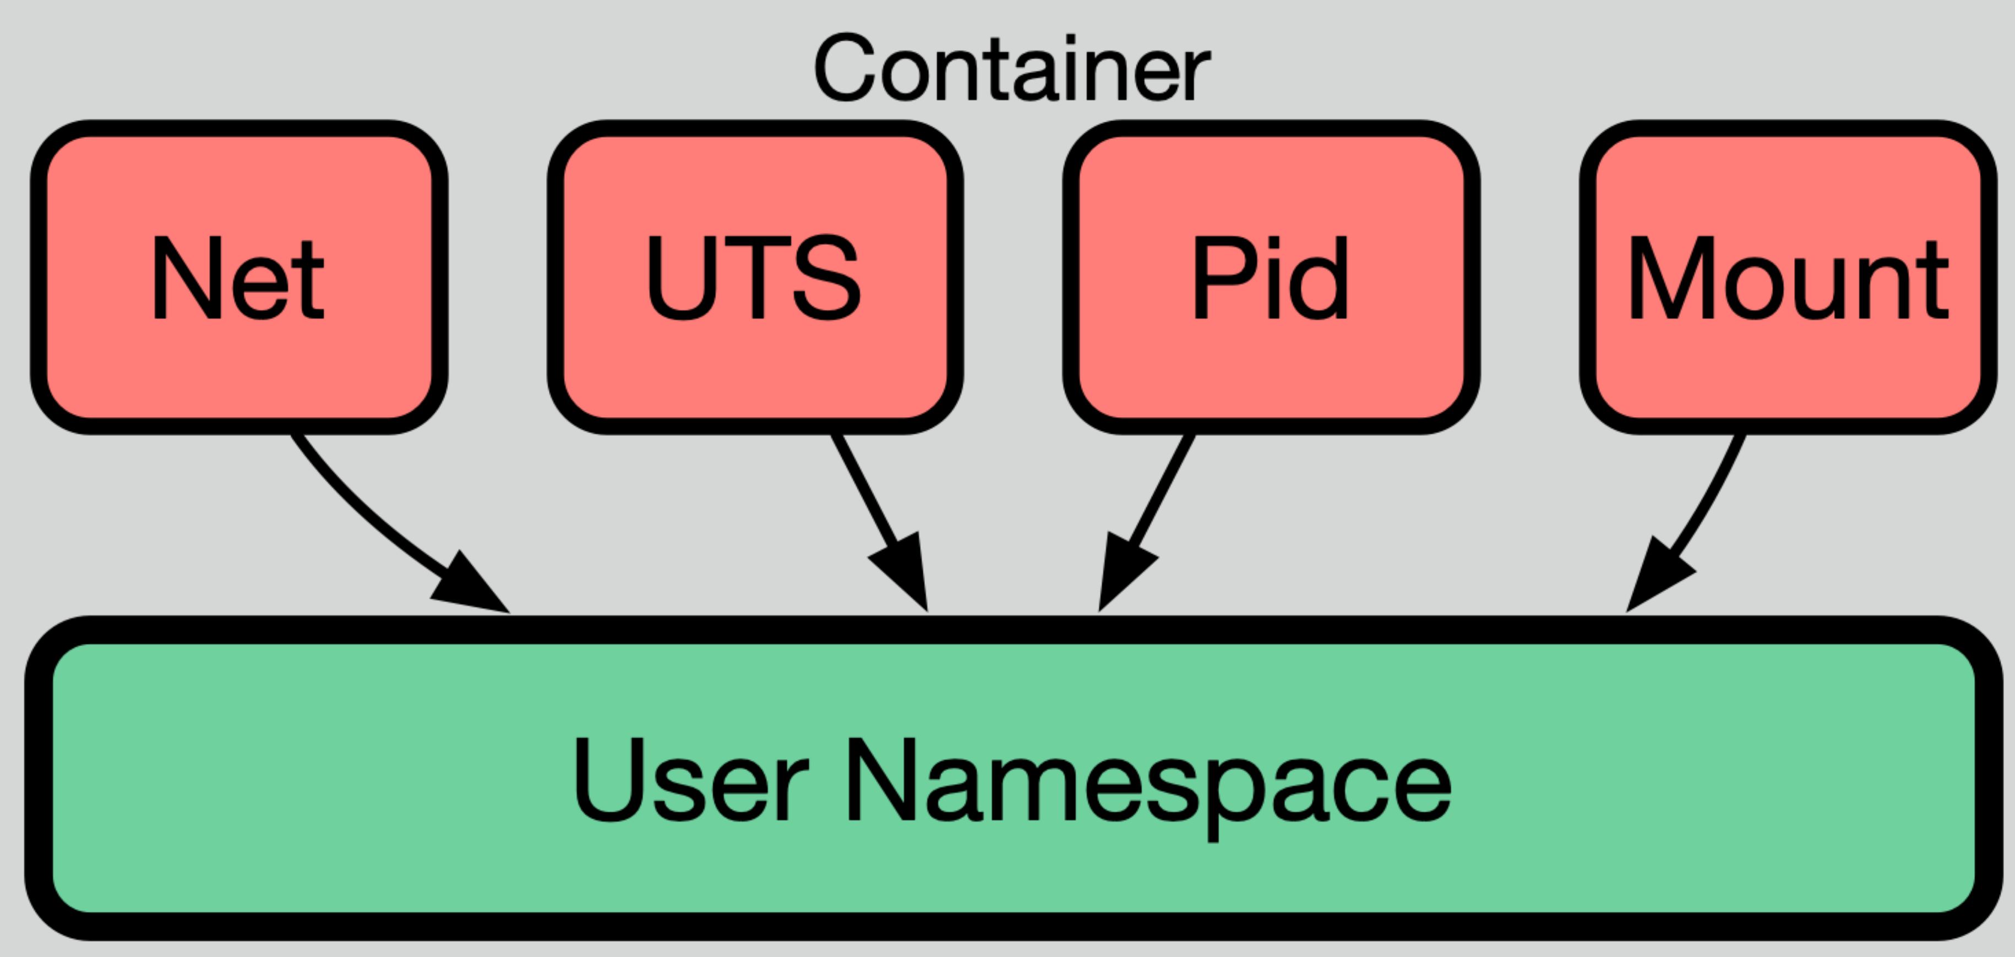
Présentation des namespaces
Les namespaces permettent d’isoler le point de vue d’une application vis à vis de son environnement

Slide 12
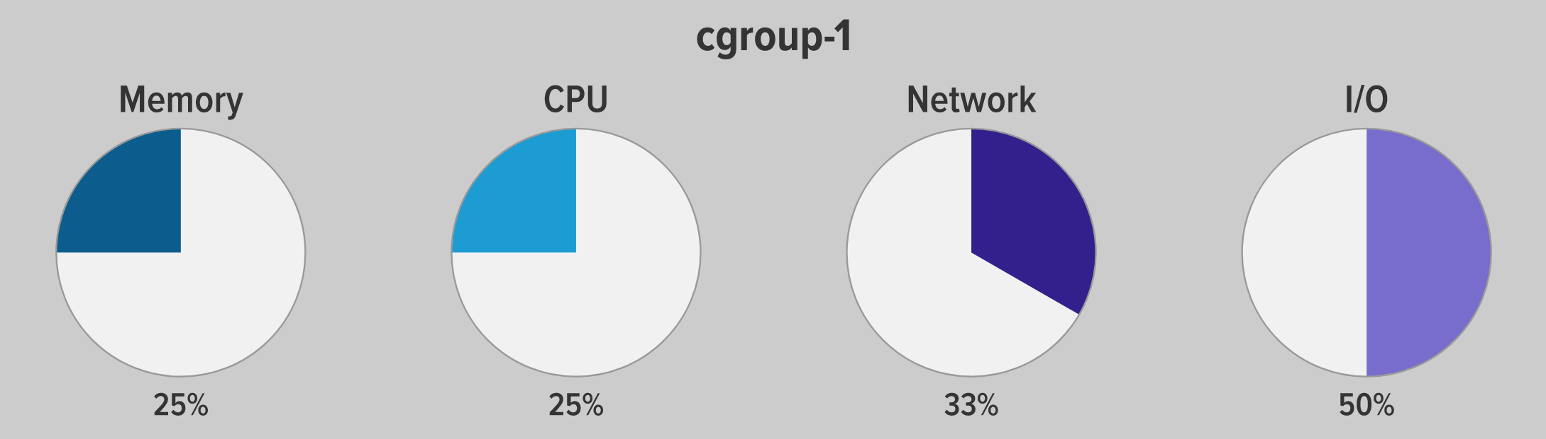
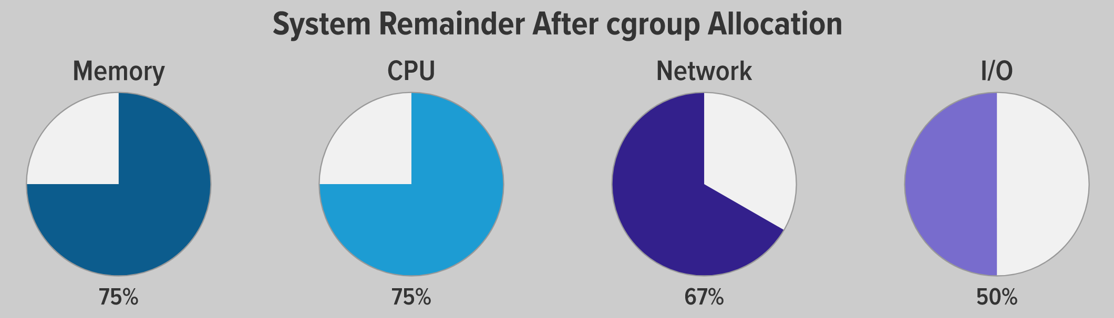
Présentation des cgroups
Les cgroups sont une fonctionnalité du noyau Linux qui permet de limiter, compter et isoler l’utilisation des ressources (processeur, mémoire, utilisation disques ..)

Slide 13
Points faibles des conteneurs
1) Incompatibilité avec certaines tâches
2) Problème des dépendances
3) Faiblesse relative à l'isolement
4) Outils de gestion limités

Slide 14
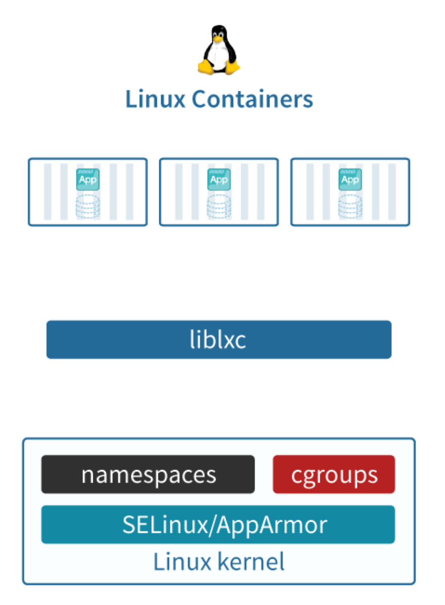
Présentation des conteneurs Linux
LXC est un interface de l’espace utilisateur qui permet à travers une API de créer et gérer des conteneurs systemes Linux (des processus Linux isolées avec leurs propres ressources)

Slide 15
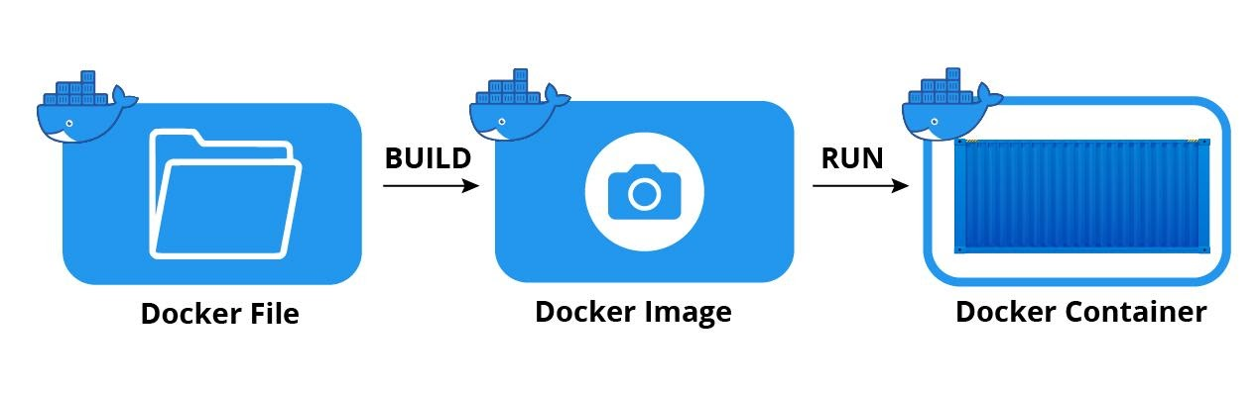
Présentation de la technologie Docker(1/2)
Fichier text décrivant le file système du conteneur qu’on veut créer
Ensemble de fichiers qui sont Read-only permettant d’instancier un conteneur
Création de conteneur isolée (Processus Linux )

Slide 16
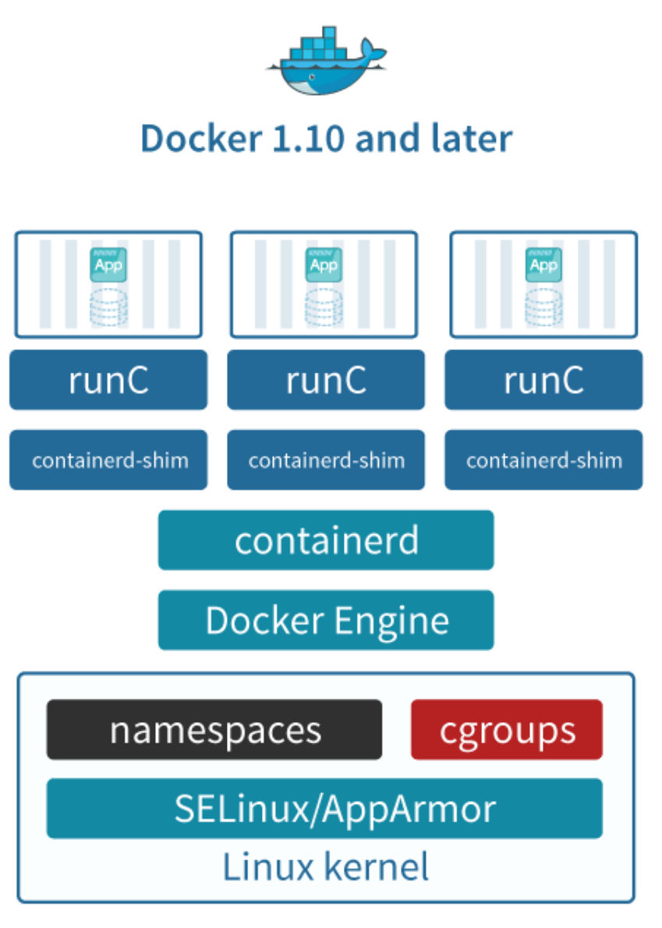
Présentation de la technologie Docker(2/2)
runc: C’est un composant bas niveau, qui est en fait responsible de créer et lancer les conteneurs
Containerd: c’est un processus démon qui gère les conteneurs , les images, le stockage, le networking et supervise les conteneurs
Docker engine: Une application client serveur intéragissant à travers des requêtes HTTP et permettant de gérer les objets Docker tel que les images, les conteneurs et autres

Slide 17
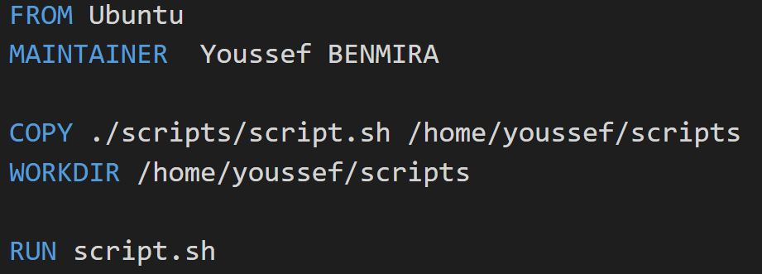
C’est quoi un Dockerfile ?
Il s’agit d’un fichier texte rédigé dans une syntaxe compréhensible, comportant les instructions de création d’une image Docker.

Slide 18
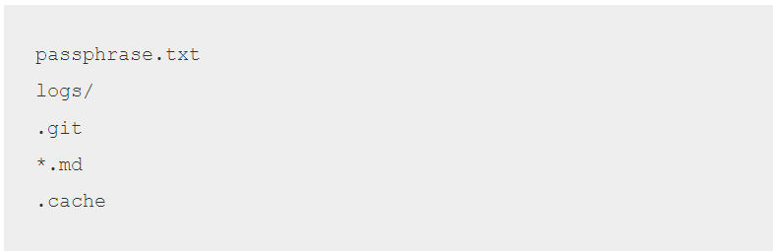
C’est quoi un fichier dockerignore ?
Un fichier .dockerignore est utilisé pour ignorer les fichiers et les dossiers lorsque vous essayez de créer une image Docker. Vous pouvez spécifier la liste des fichiers et des répertoires dans le fichier .dockerignore

Slide 19
Quiz Kahoot #2

Slide 20


Partie partique
1) Pour les utilisateurs Linux
2) Pour les utilisateurs Windows
Installer directement Docker
Il va falloir suivre les étapes pour installer la WSL (slides d’après)

Slide 21

C’est quoi la WSL ?
WSL est le diminutif de "Windows Subsystem for Linux". C'est une implémentation d'un noyau Linux au sein même de Windows.
À quoi ça peut servir ?
Si vous êtes plus à l'aise avec les commandes Linux qu'avec cmd.exe ou Powershell.
Si vous utilisez souvent des logiciels venant de Linux comme Git.
Si vous concevez des logiciels ayant pour vocation d'être portables et que vous souhaitez les tester facilement sur Linux.

Slide 22
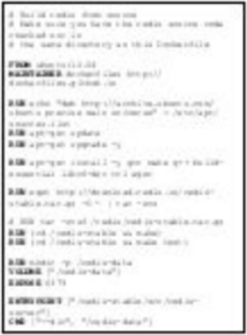
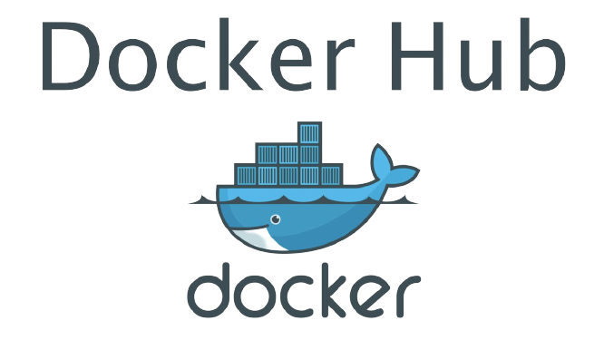

Lancement des conteneurs (1/2)
- Avant de lancer des conteneurs, il faut avoir des images de conteneurs qu’on peut obtenir de deux façons différentes:
Builder une image à partir d’un Dockerfile
Puller une image à partir d’un repertoire d’images
Dockerfile
$ docker build path_dockerfile_dir
$ docker pull image_name:image_tag

Slide 23

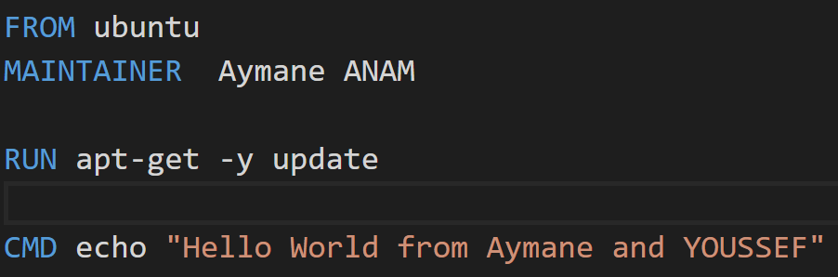
Lancement des conteneurs (2/2)
Builder une image à partir d’un Dockerfile
Puller une image à partir d’un repertoire d’images
- docker pull hello-world
- docker run -d –name hello-world-container hello-world
docker build -t hello_world_aymane_youssef .
docker run -d –name hello-world-container hello_world_aymane_youssef

Slide 24
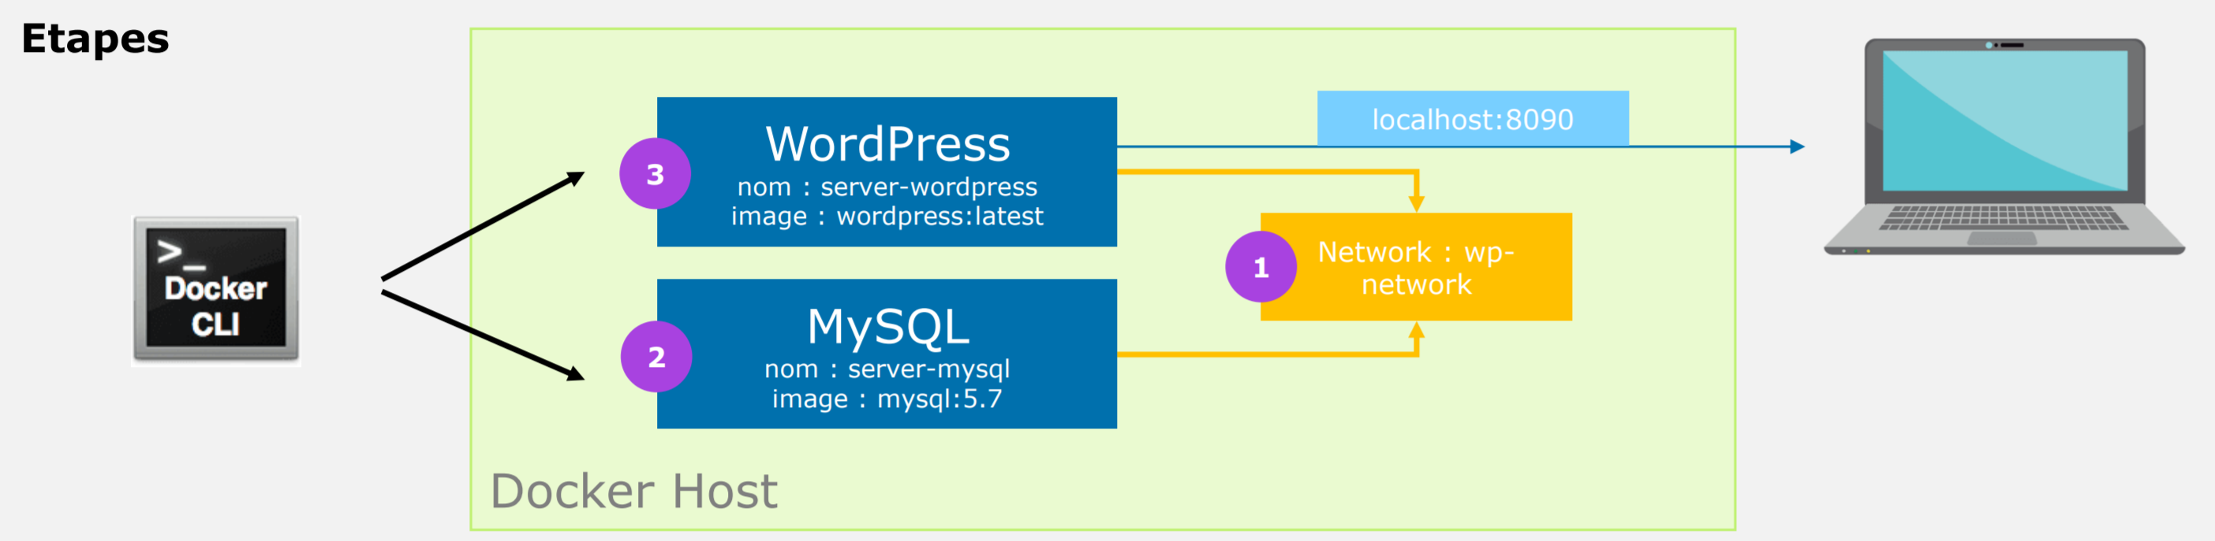
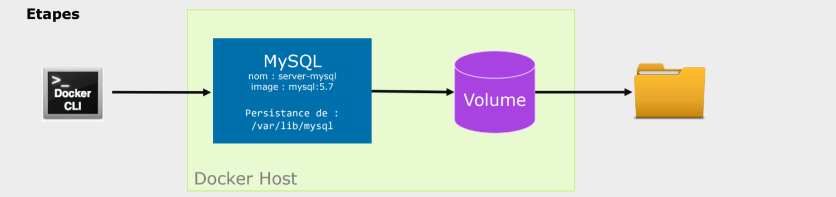
Lancement d’un ensemble de conteneurs

Slide 25
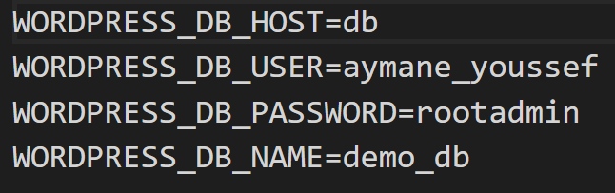
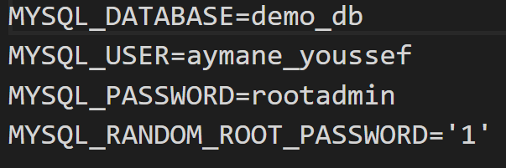
Lancement d’un ensemble de conteneurs
wordpress.env
mysql.env
Informations
$ docker network create wp-network
$ docker volume create sql_db_volume_docker
$ docker run --name mysql_db --network wp-network --mount source=sql_db_volume_docker,target=/var/lib/mysql \
--env-file mysql.en –d mysql:5.7
4. $ docker volume create wordpress_volume_docker
5. $ docker run --name wordpress_instance --network wp-network --mount source=wordpress_volume_docker,target=/var/www/html \
--env-file wordpress.env -p 8080:80 -d wordpress

Slide 26
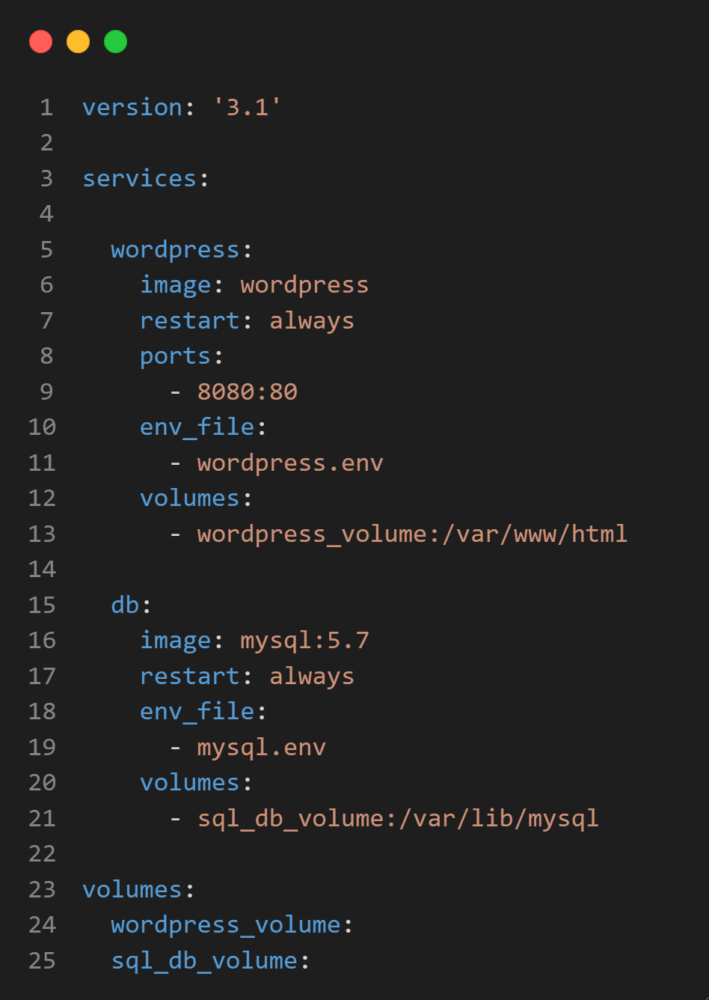
Lancement de conteneurs orchestrés
Lancer: docker-compose up
Arrêter: docker-compose down -v

Slide 27
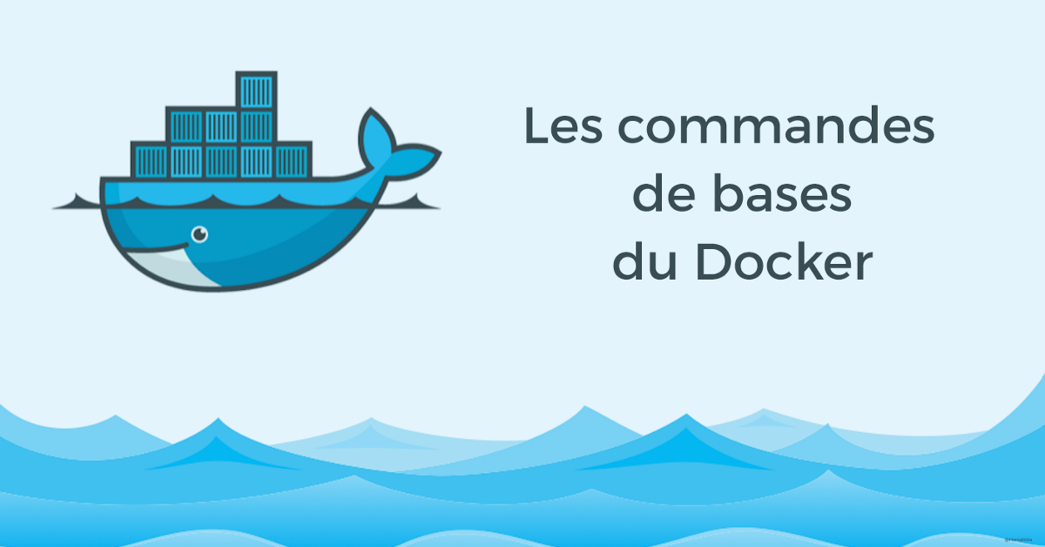
les commandes principales de Docker
Téléchargement d’image (depuis le docker Hub) : docker pull [mot clé]
Afficher les conteneurs actifs : docker ps
Créer une image docker à partir d’un Dockerfile : docker build
Afficher la liste d’images disponibles : docker images
Afficher les conteneur actif :docker container ls
Stopper un conteneur : docker stop [containerID]
Stopper tous les conteneurs :docker container stop $(docker container ls -aq)
Effacer un conteneur : docker rm [containerID]
Redémarrer un conteneur : docker restart [containerID]
Démarrer un conteneur: docker run [OPTIONS] IMAGE[:TAG] [COMMAND] [ARG...]

Slide 28

Cas d’utilisation

Slide 29
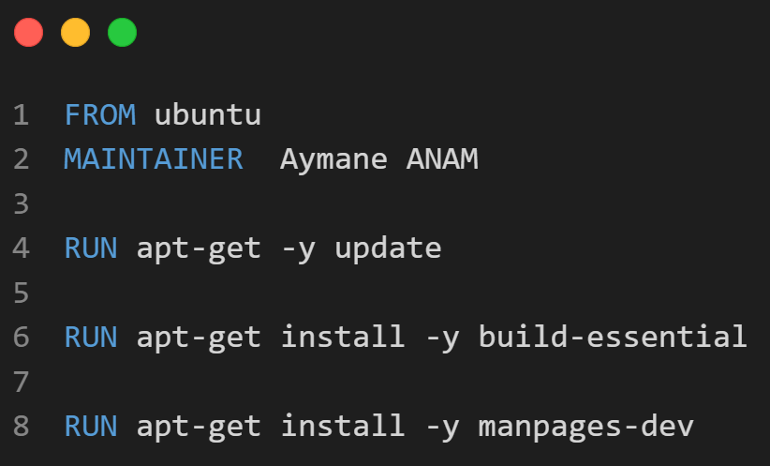
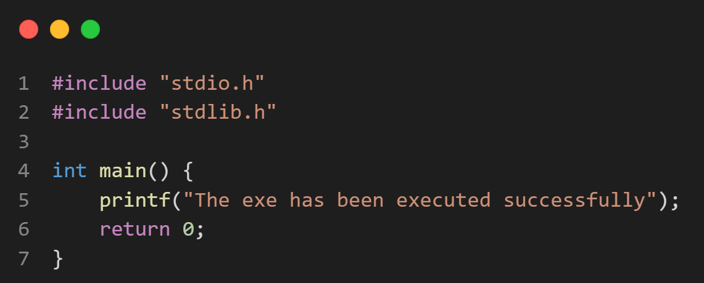
Compiler avec des conteneurs
Dockerfile
Code source

Slide 30
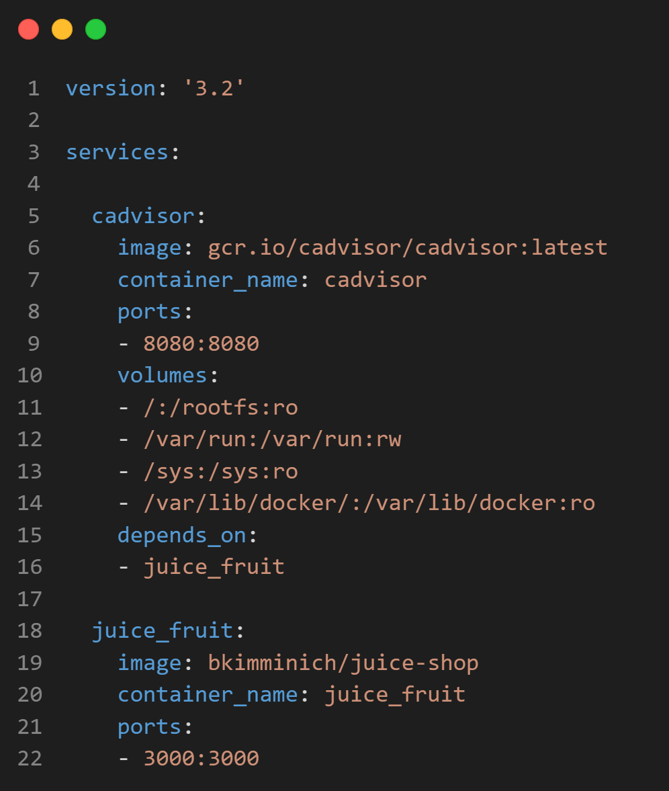

Monitorer un ensemble de conteneurs (Utilisation RAM, CPU, …)
cAdvisor
Code source

Slide 31
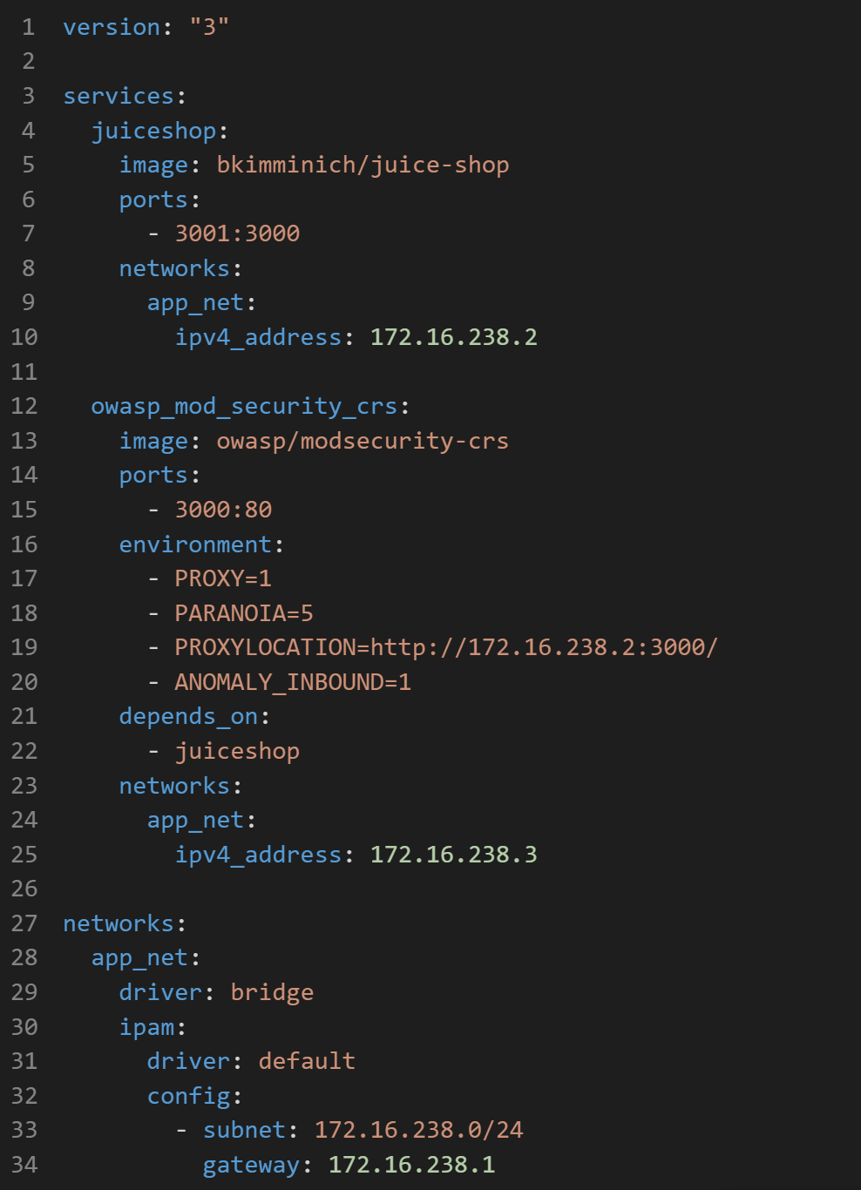

Utiliser un firewall pour sécuriser une application vulnérable
Owasp/modsecurity
Code source

Slide 32
Quiz Kahoot #3

Slide 33
Lien des ressources de la formation
- Fichiers Dockerfile, docker-compose.yaml, code source et autres:
https://github.com/anamaymane/Formation_docker_management_ZZ3

